Slide 1
Quy trình xây dựng project nhận diện khuôn mặt

Slide 2

Bước 1. Thu thập ảnh
Xác định mục tiêu của ứng dụng nhận diện khuôn mặt.
Thu thập bộ dữ liệu chứa ảnh khuôn mặt có đầy đủ biến thể (góc độ, ánh sáng, biểu cảm).
Các giải pháp:
Chụp ảnh
Sử dụng dữ liệu hiện có
Sử dụng dữ liệu mạng xã hội
Sử dụng dữ liệu video
….

Slide 3
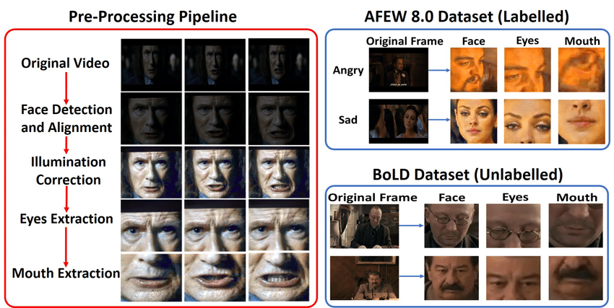
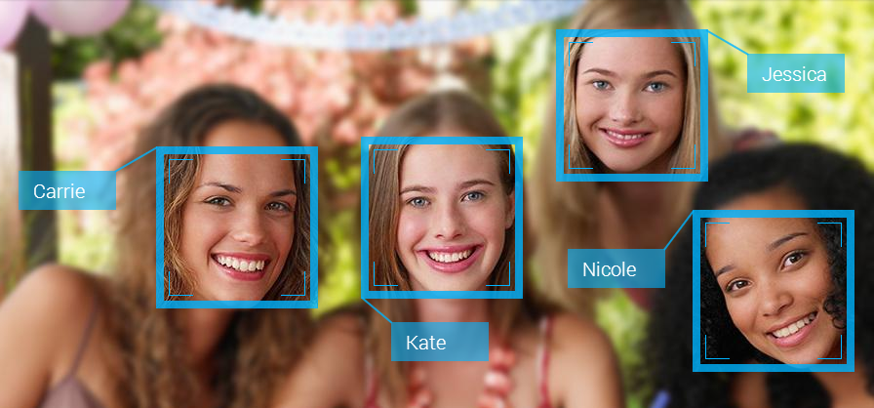
Bước 2. Chuẩn bị dữ liệu
Tiền xử lý dữ liệu để loại bỏ nhiễu và chuẩn hóa kích thước ảnh.
Gắn nhãn cho dữ liệu, đảm bảo mỗi ảnh được đánh dấu đúng với người tương ứng.

Slide 4
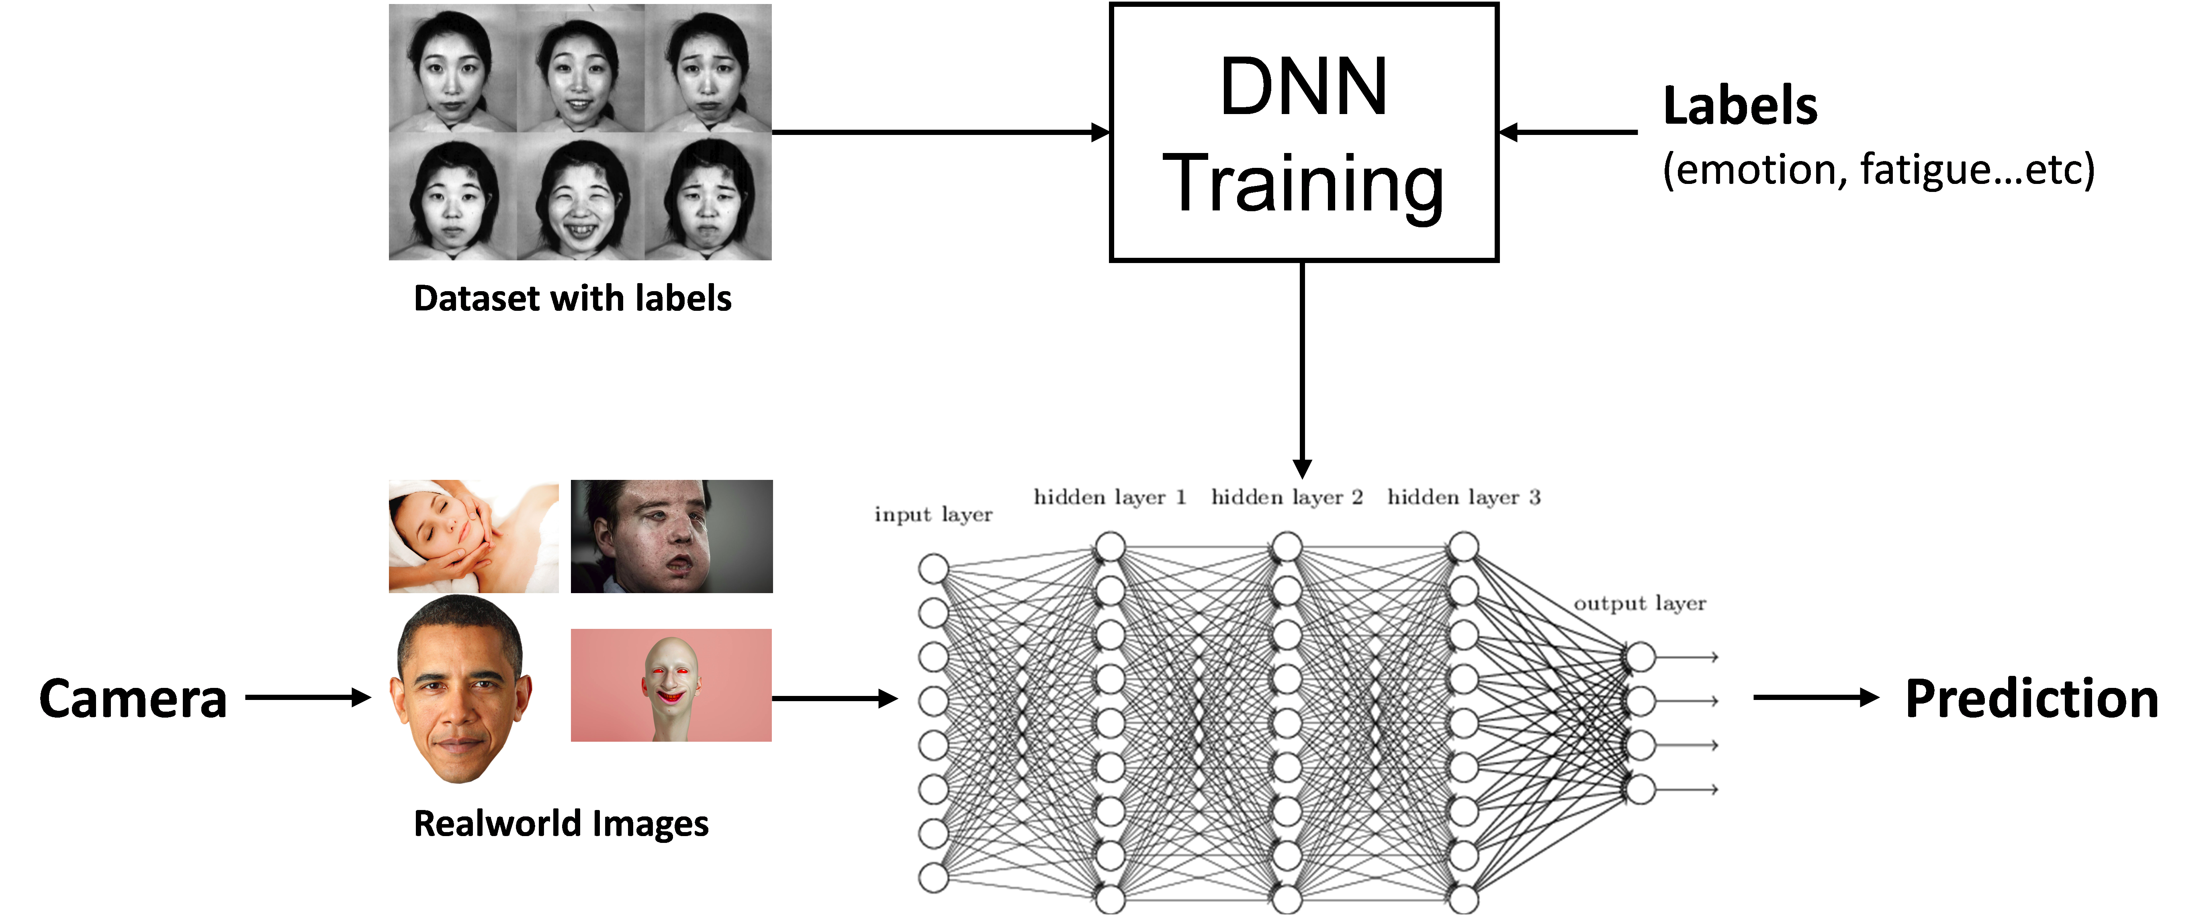
Bước 3. Huấn luyện
Xác định mô hình machine learning phù hợp cho bài toán nhận diện khuôn mặt.
Huấn luyện mô hình với dữ liệu được gắn nhãn.

Slide 5
Bước 4. Tối ưu hóa mô hình
Điều chỉnh các siêu tham số để cải thiện hiệu suất của mô hình.
Sử dụng kỹ thuật như regularization để tránh overfitting.
(Các biểu hiện của overfitting bao gồm:
Hiệu suất tốt trên dữ liệu huấn luyện, nhưng kém trên dữ liệu kiểm thử.
Mô hình có thể bắt đầu dự đoán mọi điểm dữ liệu trong tập huấn luyện, bao gồm cả nhiễu.
Các đặc trưng của mô hình có thể trở nên quá phức tạp và khó diễn giải)

Slide 6
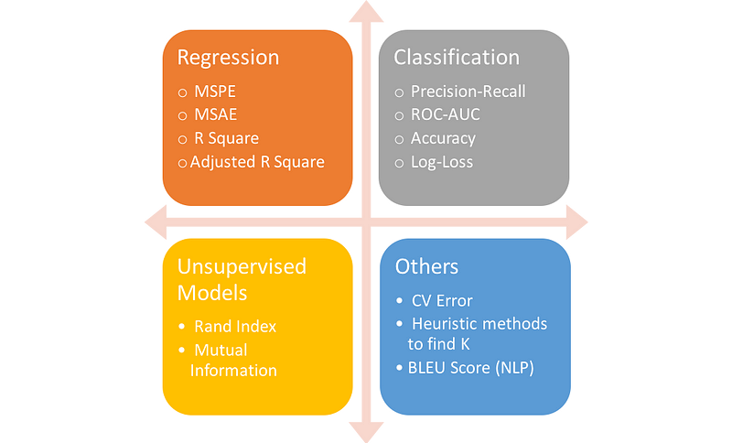
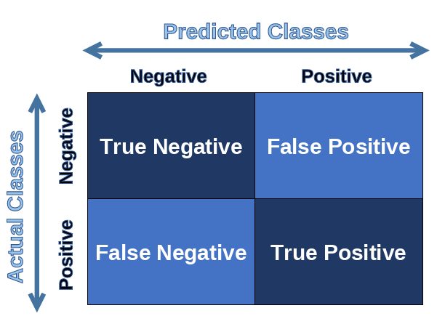
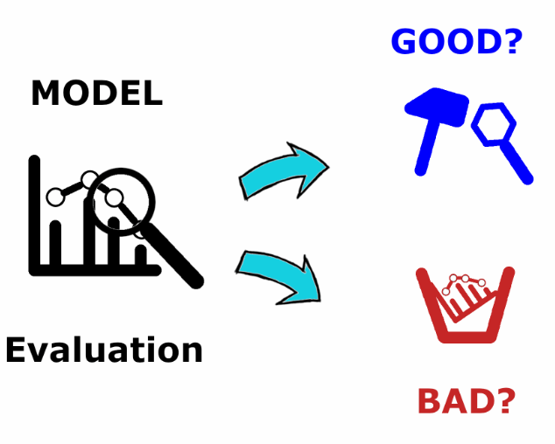
Bước 5. Kiểm thử và đánh giá mô hình
Sử dụng tập dữ liệu kiểm thử để đánh giá hiệu suất của mô hình.
Đánh giá các độ đo như độ chính xác, độ nhạy, độ đặc biệt.

Slide 7

Bước 6. Triển khai mô hình
Chọn một môi trường triển khai phù hợp (on-premises hoặc đám mây).
Tối ưu hóa mô hình cho hiệu suất thời gian thực nếu cần.

Slide 8
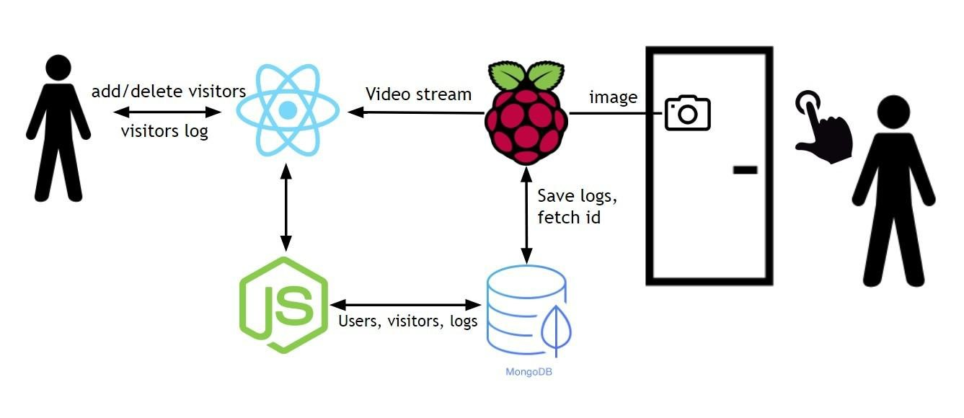
Bước 7. Xây dựng giao diện người dùng
Tích hợp mô hình nhận diện khuôn mặt vào giao diện người dùng.
Xây dựng tính năng nhận diện và hiển thị kết quả.

Slide 9

Bước 8. Bảo mật và quản lý dữ liệu
Đảm bảo an toàn và bảo mật cho dữ liệu người dùng.
Xem xét và tuân thủ các quy định về bảo mật và quyền riêng tư.

Slide 10

Bước 9. Duy trì và cập nhật
Theo dõi hiệu suất của mô hình trong môi trường thực tế.
Cập nhật mô hình và phần mềm để cải thiện khả năng nhận diện và sửa các lỗi nếu cần.

Slide 11
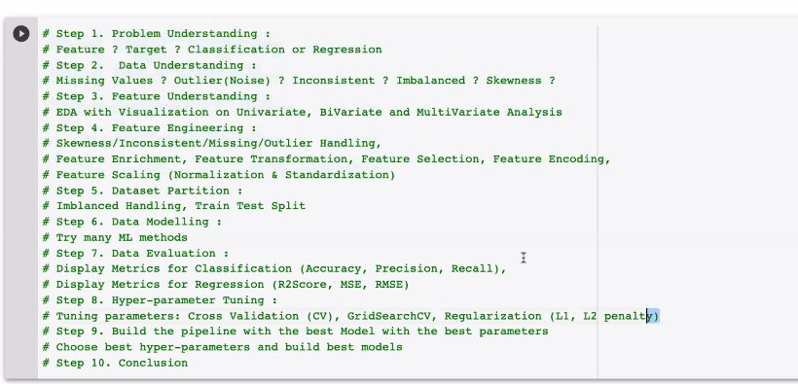

Slide 12
Thu thập và tiền xử lý dữ liệu từ ảnh

Slide 13
Bước 1. Thu thập ảnh
Xác định mục tiêu của ứng dụng nhận diện khuôn mặt.
Thu thập bộ dữ liệu chứa ảnh khuôn mặt có đầy đủ biến thể (góc độ, ánh sáng, biểu cảm).
Các giải pháp:
Chụp ảnh
Sử dụng dữ liệu hiện có
Sử dụng dữ liệu mạng xã hội
Sử dụng dữ liệu video
….

Slide 14
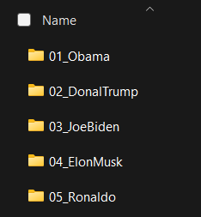
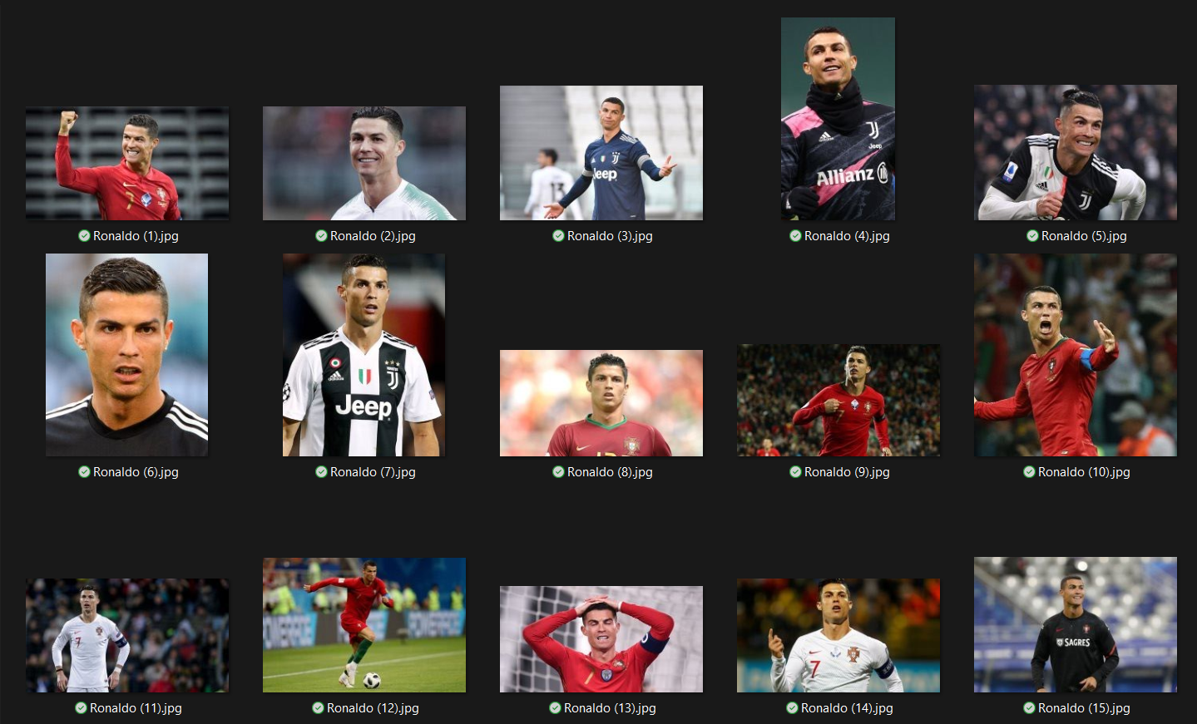

Slide 15
Bước 2. Chuẩn bị dữ liệu
Tiền xử lý dữ liệu để loại bỏ nhiễu và chuẩn hóa kích thước ảnh.
Gắn nhãn cho dữ liệu, đảm bảo mỗi ảnh được đánh dấu đúng với người tương ứng.

Slide 16
Link download
https://www.mediafire.com/file/hjchwj1ylkfgoon/faces.zip/file

